Slide 1
Bài 13
XEM ĐỒNG HỒ
(Sách giáo khoa Toán 3 - Tập một - Trang 18)

Slide 2
Thứ … ngày … tháng … năm ….
Bài 13
Xem đồng hồ

Slide 3
KHỞI ĐỘNG

Slide 4
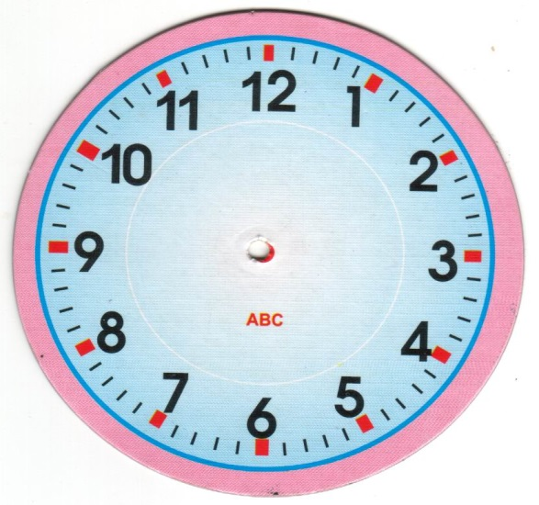
Đố bạn?
10 giờ 30 phút
8 giờ 15 phút

Slide 5
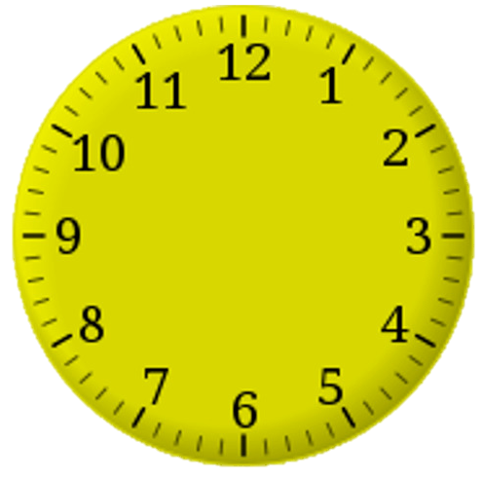
Còn 10 phút nữa thì đến 7 giờ.
Ta đếm:
5; 10; 15; 20; 25
5
5
10
10
15
20
25
Đồng hồ chỉ 9 giờ 25 phút
6 giờ 50 phút
hay 7 giờ kém 10 phút

Slide 6
THỰC HÀNH
LUYỆN TẬP

Slide 7
1. Mỗi đồng hồ dưới đây chỉ mấy giờ?
1 giờ 25 phút
4 giờ 10 phút
11 giờ 20 phút
10 giờ 5 phút

Slide 8
2. Đọc giờ trên mỗi đồng hồ (theo mẫu):
6 giờ 55 phút
hay 7 giờ kém 5 phút
2 giờ 40 phút
hay 3 giờ kém 20 phút
5 giờ 45 phút
hay 6 giờ kém 15 phút
1 giờ 50 phút
hay 2 giờ kém 10 phút

Slide 9
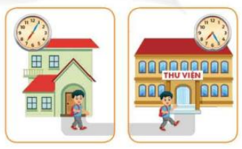
3. Quan sát tranh rồi cho biết:
Bạn Tuấn bắt đầu đi từ nhà lúc mấy giờ sáng?
Bạn Tuấn đến thư viện lúc mấy giờ sáng ?
Bạn Tuấn đi từ nhà đến thư viện hết bao nhiêu phút?
a) Bạn Tuấn bắt đầu đi từ nhà lúc 7 giờ 5 phút sáng.
b) Bạn Tuấn đến thư viện lúc 7 giờ 25 phút sáng.
c) Bạn Tuấn đi từ nhà đến thư viện hết 20 phút.

Slide 10
VẬN DỤNG

Slide 11
Ai xem đồng hồ giỏi?
1
2
12
11
12
1
11
1
10
2
10
2
9
3
9
3
8
4
8
4
7
5
7
6
5
6
7 giờ 20 phút
4 giờ 40 phút
hoặc: 5 giờ kém 20 phút

Slide 12
DẶN DÒ
1.
2.

Slide 13
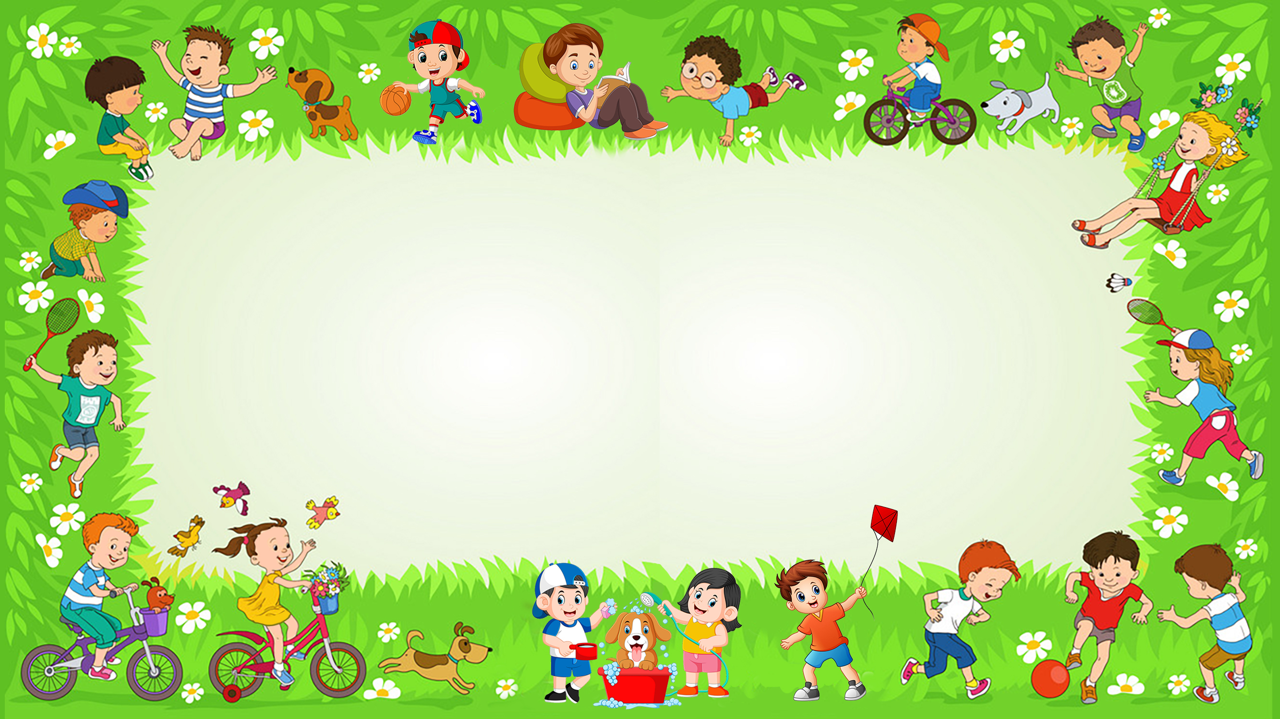
Chúc các em học tốt

Slide 14
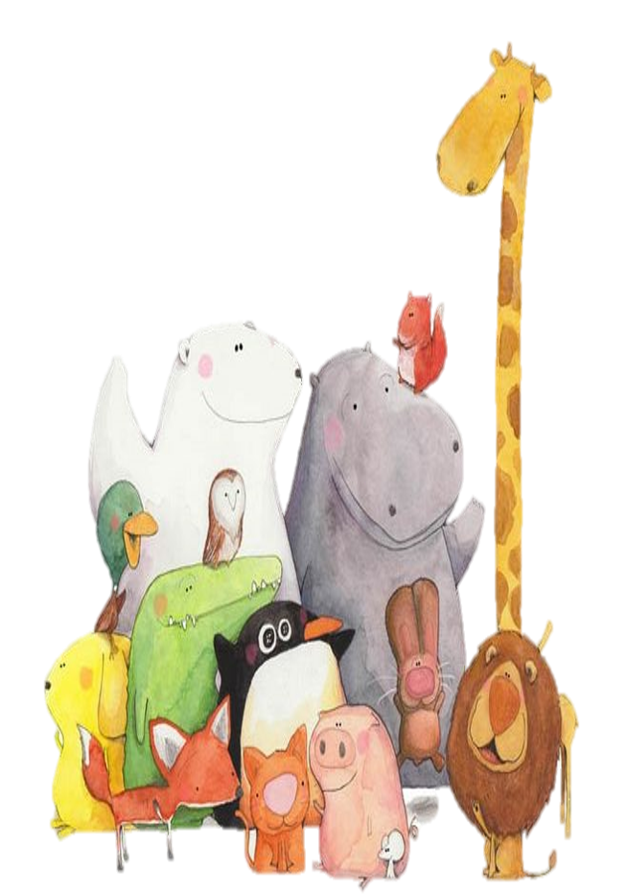
Tạm biệt các em!

